Slide 1

Qt运行环境变量设置
输入“windows键+R”，打开运行框

Slide 2
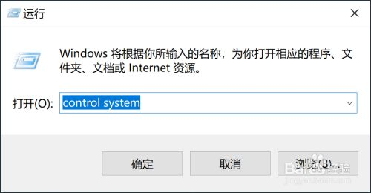
输入“control system”，点击确定

Slide 3
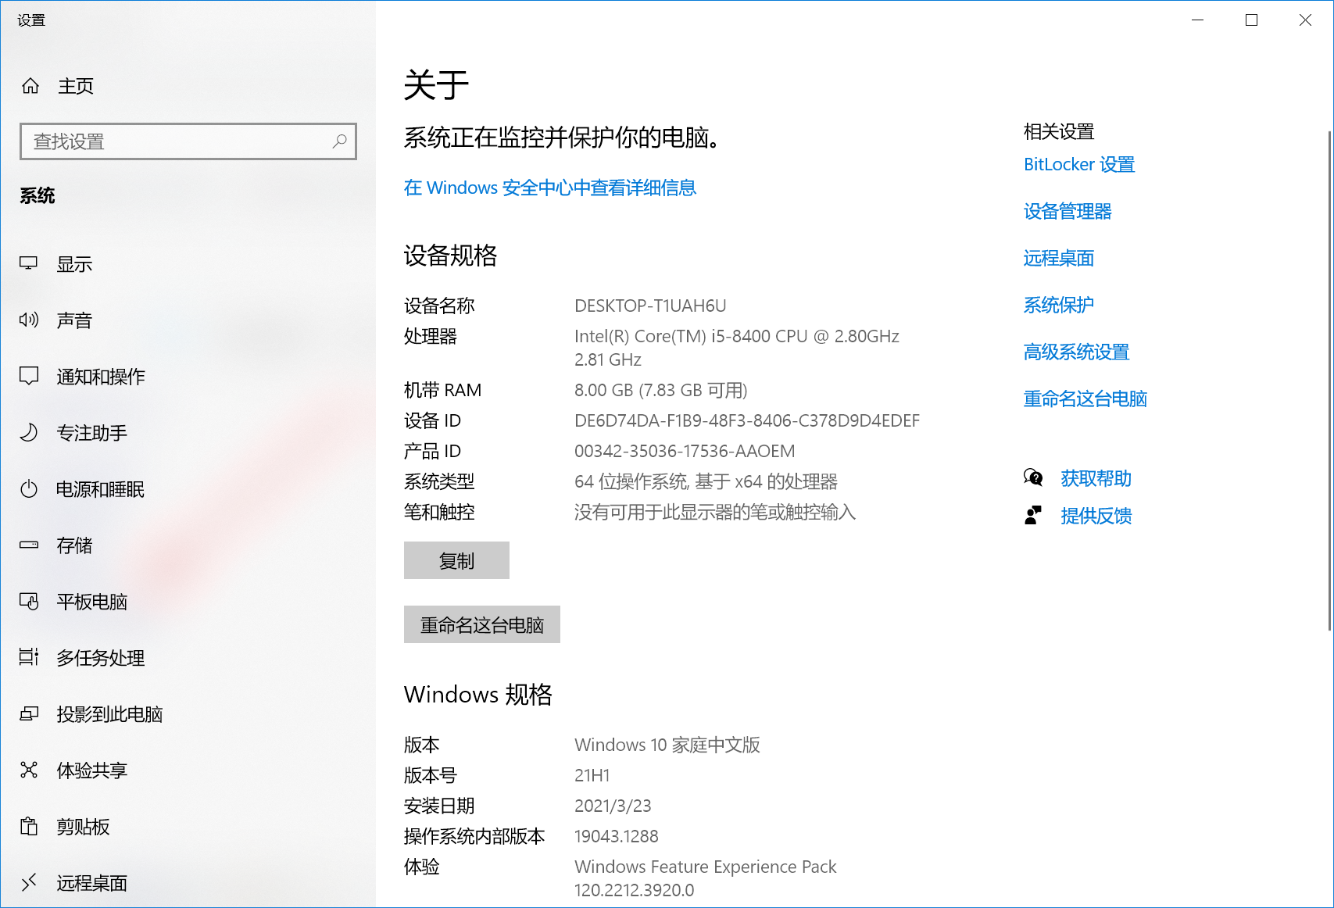
在相关设置中，选择“高级系统设置”

Slide 4
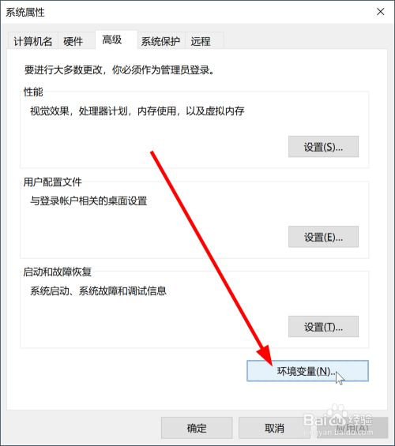
在打开的 系统属性 窗口中选择下方的“环境变量”按钮

Slide 5
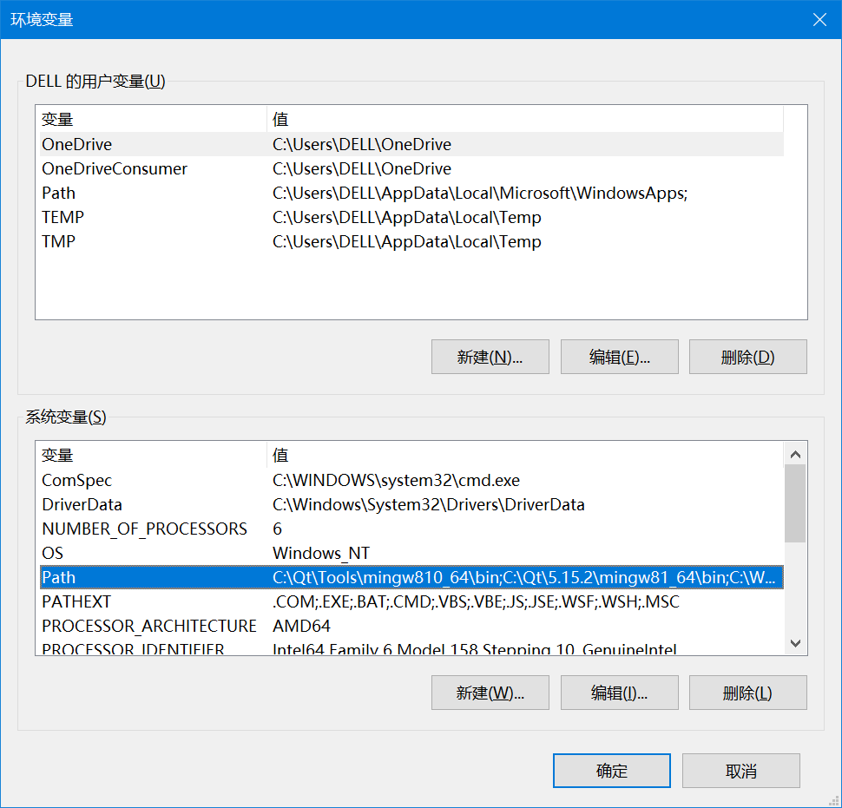
在环境变量窗口中，选择系统变量中的Path栏，然后点击编辑按钮

Slide 6
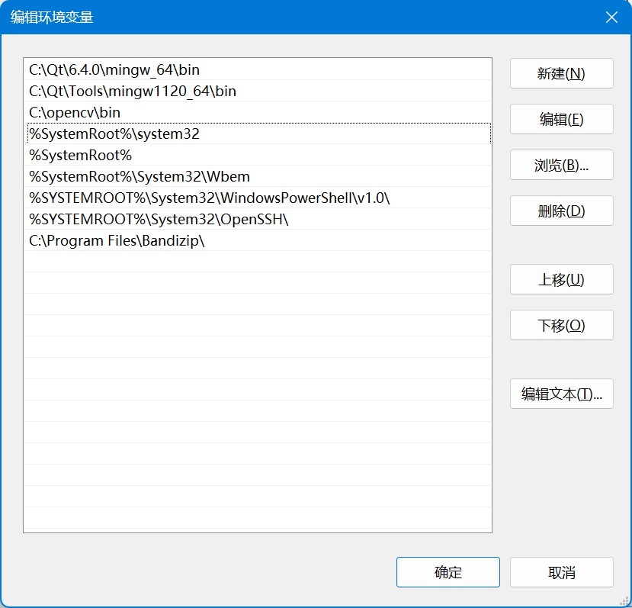
在弹出的编辑环境变量窗口中，通过浏览找到C:\Qt\6.4.0\mingw_64\bin和C:\Qt\Tools\mingw1120_64\bin，追加到环境变量窗口中，并将此两个路径上移到最上方，如下图所示，点击确定，完成设置。对于Qt安装在其它盘的，注意修改盘符。

